Slide 1

第2章 网页前端开发基础

Slide 2
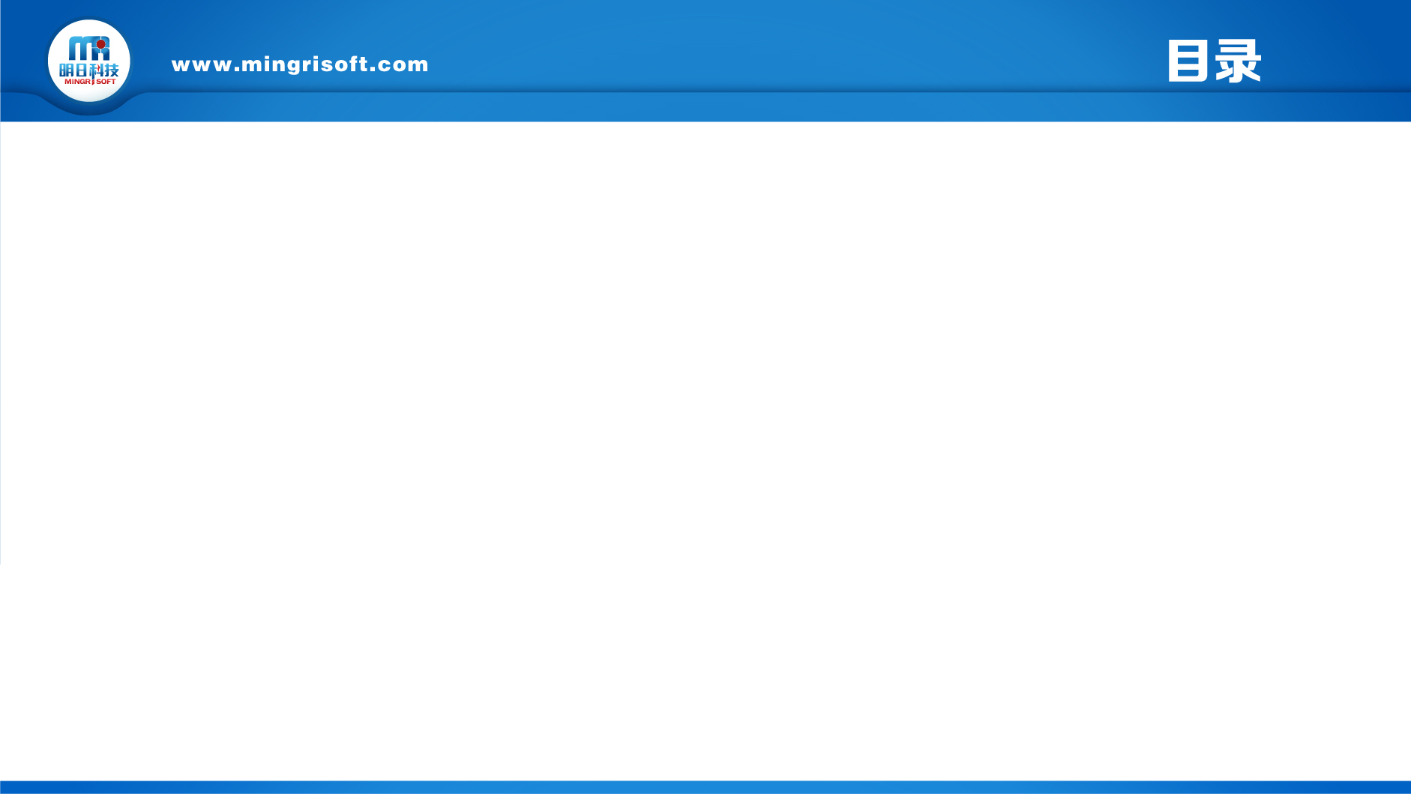

01 HTML标记语言
02 CSS样式表

Slide 3

1 HTML标记语言

Slide 4


主要内容
什么是HTML
HTML文档结构
01
02
HTML常用标记
表格标记
03
04
HTML表单标记
超链接与图片标记
05
06
07

Slide 5
什么是HTML
HTML是一种超文本语言，在因特网上常见的网页制作标注性语言， HTML是通过浏览器的翻译，将网页中内容呈现给用户。

Slide 6

HTML文档结构
代码
<html>标记
<head>标记
<title>标记
<body>标记
<html>
<head>
<title>HTML页面</title>
</head>
<body>
应用记事本编写HTML代码
</body>
</html>

Slide 7
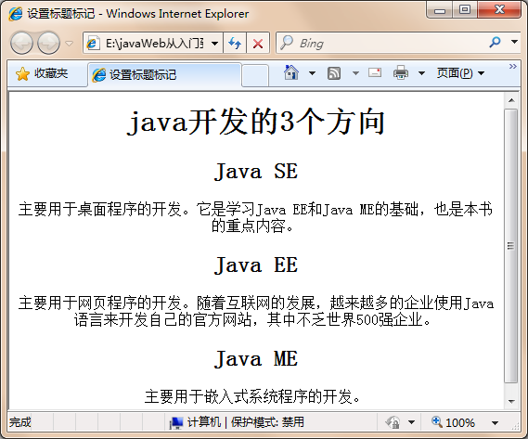
HTML常用标记
代码
<html>
<head>
<title>设置标题标记</title>
</head>
<body>
<center>
<h1>java开发的3个方向</h1>
<h2>Java SE</h2>
<p>主要用于桌面程序的开发。它是学习Java EE和Java ME的基础，也是本书的重点内容。 </p>
<h2>Java EE</h2>
<center>
<p>主要用于网页程序的开发。随着互联网的发展，越来越多的企业使用Java语言来开发自己的官方网站，其中不乏世界500强企业。</p>
</center>
<h2>Java ME</h2>
<center>
<p>主要用于嵌入式系统程序的开发。</p>
</center>
</body>
</html>
<br>换行标记
<p>段落标记
<h1>标题标记
<center>居中标记
<li>文字列表标记

Slide 8
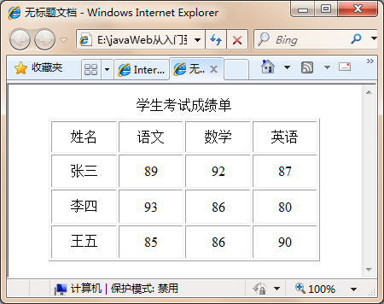
代码
表格标记
<body>
<table width="318" height="167" border="1" align="center">
<caption>学生考试成绩单</caption>
<tr>
<td align="center" valign="middle">姓名</td>
<td align="center" valign="middle">语文</td>
<td align="center" valign="middle">数学</td>
<td align="center" valign="middle">英语</td>
</tr>
<tr>
<td align="center" valign="middle">张三</td>
<td align="center" valign="middle">89</td>
<td align="center" valign="middle">92</td>
<td align="center" valign="middle">87</td>
</tr>
</table>
</body>
表格标记<table>
标题标记<caption>
表头标记<th>
表格行标记<tr>
单元格标记<td>

Slide 9
HTML表单标记
属性 | 描述
action | 用来指定处理表单数据程序的URL地址
method | 用来指定数据传送到服务器的方式。该属性有两种属性值，分别为get与post。get属性值表示将输入的数据追加在action指定的地址后面，并传送到服务器。当属性值为post时，会将输入的数据按照HTTP协议中post传输方式传送到服务器。
name | 指定表单的名称，该属性值程序员可以自定义。
onSubmit | onSubmit属性用于指定当用户单击提交按钮时触发的事件。
target | target属性指定输入数据结果显示在哪个窗口中，该属性的属性值可以设置为“_blank”、“_self”、“_parent”、“_top”。其中“_blank”表示在新窗口中打开目标文件，“_self”表示在同一个窗口中打开，这项一般不用设置，“_parent”表示在上一级窗口中打开。一般使用框架页时经常使用，“_top”表示在浏览器的整个窗口中打开，忽略任何框架。
<form>…</form>表单标记

Slide 10
HTML表单标记
属 性 | 描 述
type | 用于指定添加的是哪种类型的输入字段
disabled | 用于指定输入字段不可用，即字段变成灰色。其属性值可以为空值，也可以指定为disabled
checked | 用于指定输入字段是否处于被选中状态，用于type属性值为radio和checkbox的情况下。其属性值可以为空值，也可以指定为checked
width | 用于指定输入字段的宽度，用于type属性值为image的情况下
height | 用于指定输入字段的高度，用于type属性值为image的情况下
maxlength | 用于指定输入字段可输入文字的个数，用于type属性值为text和password的情况下，默认没有字数限制
readonly | 用于指定输入字段是否为只读。其属性值可以为空值，也可以指定为readonly
size | 用于指定输入字段的宽度，当type属性为text和password时，以文字个数为单位，当type属性为其他值时，以像素为单位
src | 用于指定图片的来源，只有当type属性为image时有效
usemap | 为图片设置热点地图，只有当type属性为image时有效。属性值为URI，URI格式为“#+<map>标记的name属性值”。例如，<map>标记的name属性值为Map，该URI为#Map
alt | 用于指定当图片无法显示时，显示的文字，只有当type属性为image时有效
name | 用于指定输入字段的名称
value | 用于指定输入字段默认数据值，当type属性为checkbox和radio时，不可省略此属性，为其他值时，可以省略。当type属性为button、reset和submit时，指定的是按钮上的显示文字；当type属性为checkbox和radio时，指定的是数据项选定时的值
<input>表单输入标记

Slide 11
HTML表单标记
<select>…</select>下拉菜单标记
属 性 | 描 述
name | 用于指定列表框的名称
size | 用于指定列表框中显示的选项数量，超出该数量的选项可以通过拖动滚动条查看
disabled | 用于指定当前列表框不可使用（变成灰色）
multiple | 用于让多行列表框支持多选

Slide 12
HTML表单标记
<textarea>多行文本标记
属 性 | 描 述
name | 用于指定多行文本框的名称，当表单提交后，在服务器端获取表单数据时应用
cols | 用于指定多行文本框显示的列数（宽度）
rows | 用于指定多行文本框显示的行数（高度）
disabled | 用于指定当前多行文本框不可使用（变成灰色）
readonly | 用于指定当前多行文本框为只读
wrap | 用于设置多行文本中的文字是否自动换行，可选值如表2.5所示

Slide 13
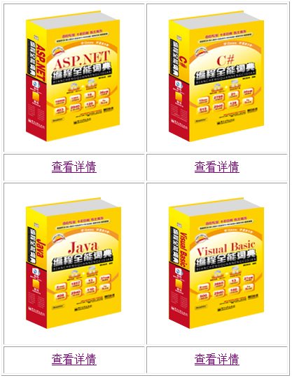
超链接与图片标记
代码
<table width="409" height="523" border="1" align="center">
<tr>
<td width="199" height="208">
<img src="images/ASP.NET.jpg" />
</td>
<td width="194">
<img src="images/C#.jpg"/>
</td>
</tr>
<tr>
<td height="35" align="center" valign="middle"><a href="message.html">查看详情</a></td>
<td align="center" valign="middle"><a href="message.html">查看详情</a></td>
</tr>
<tr>
<td height="227"><img src="images/Java .jpg"/></td>
<td><img src="images/VB.jpg"/></td>
</tr>
<tr>
<td height="35" align="center" valign="middle"><a href="message.html">查看详情</a></td>
<td align="center" valign="middle"><a href="message.html">查看详情</a></td>
</tr>
</table>
超链接标记<a>
图像标记<img>

Slide 14
2 CSS样式表

Slide 15
CSS规则
选择符
又称选择器，是CSS中很重要的概念，所有HTML语言中的标记都是通过不同的CSS选择器进行控制的。
属性
主要包括字体属性、文本属性、背景属性、布局属性、边界属性、列表项目属性、表格属性等内容。其中一些属性只有部分浏览器支持，因此使CSS属性的使用变得更加的复杂。
属性值
为某属性的有效值。属性与属性值之间以“:”号分隔。当有多个属性时，使用“；”分隔。图2.16为大家标注了CSS语法中的选择器、属性与属性值。

Slide 16
CSS规则
标记选择器
HTML页面是由很多标记组成，例如图片标记<img>、超链接标记<a>、表格标记<table>等。而CSS标记选择器就是声明页面中哪些标记采用哪些CSS样式。例如a选择器，就是用于声明页面中所有<a>标记的样式风格。
<style>
a{
font-size:9px;
color:#F93;
}
</style>

Slide 17
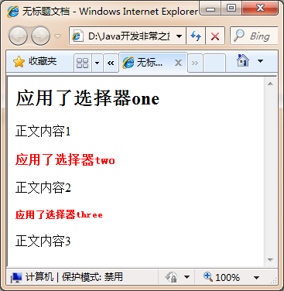
CSS规则
类别选择器
<style>
.one {
font-family:宋体;
font-size:24px;
color:red;
}
.two{
font-family:宋体;
font-size:16px;
color:red;
}
.three{
font-family:宋体;
font-size:12px;
color:red;
}
</style>
<body>
<h2 class="one"> 应用了选择器one </h2
<p> 正文内容1</p>
<h2 class="two">应用了选择器two</h2>
<p>正文内容2 </p>
<h2 class="three">应用了选择器three </h2>
<p>正文内容3 </p>
</body>

Slide 18
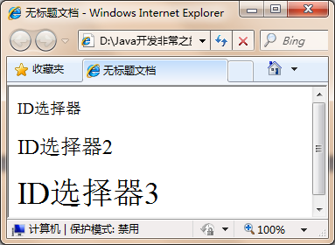
CSS规则
id选择器
<style>
#first{
font-size:18px
}
#second{
font-size:24px
}
#three{
font-size:36px
}
</style>
<body>
<p id="first">ID选择器</p>
<p id="second">ID选择器2</p>
<p id="three">ID选择器3</p>
</body>

Slide 19
在页面中包含CSS
行内样式
<table width="200" border="1" align="center">
<tr>
<td><p style="color:#F00; font-size:36px;">行内样式一</p></td>
</tr>
<tr>
<td><p style="color:#F00; font-size:24px;">行内样式二</p></td>
</tr>
<tr>
<td><p style="color:#F00; font-size:18px;">行内样式三</p></td>
</tr>
<tr>
<td><p style="color:#F00; font-size:14px;">行内样式四</p></td>
</tr>
</table>

Slide 20
在页面中包含CSS
包含内嵌样式表
<style>
#first{
font-size:18px
}
#second{
font-size:24px
}
#three{
font-size:36px
}
</style>
<body>
<p id="first">ID选择器</p>
<p id="second">ID选择器2</p>
<p id="three">ID选择器3</p>
</body>

Slide 21
在页面中包含CSS
链接式样式表
<link rel=’stylesheet’ href=’path’ type=’text/css’>

Slide 22
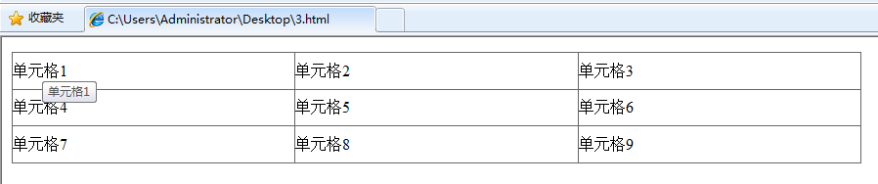
上机指导
创建HTML页面，并在页面中添加表格，并实现在浏览网站信息时，当鼠标经过表格的某个单元格时，会显示相关的提示信息。

Slide 23
小结
本章为大家介绍的是网页设计中不可缺少的内容HTML标记与CSS样式，HTML是构成网页的灵魂，对于制作一般的网页，尤其是静态网页来说，HTML完全可以胜任，但如果要制作漂亮的网页，CSS是不可缺少的。

